Slide 1
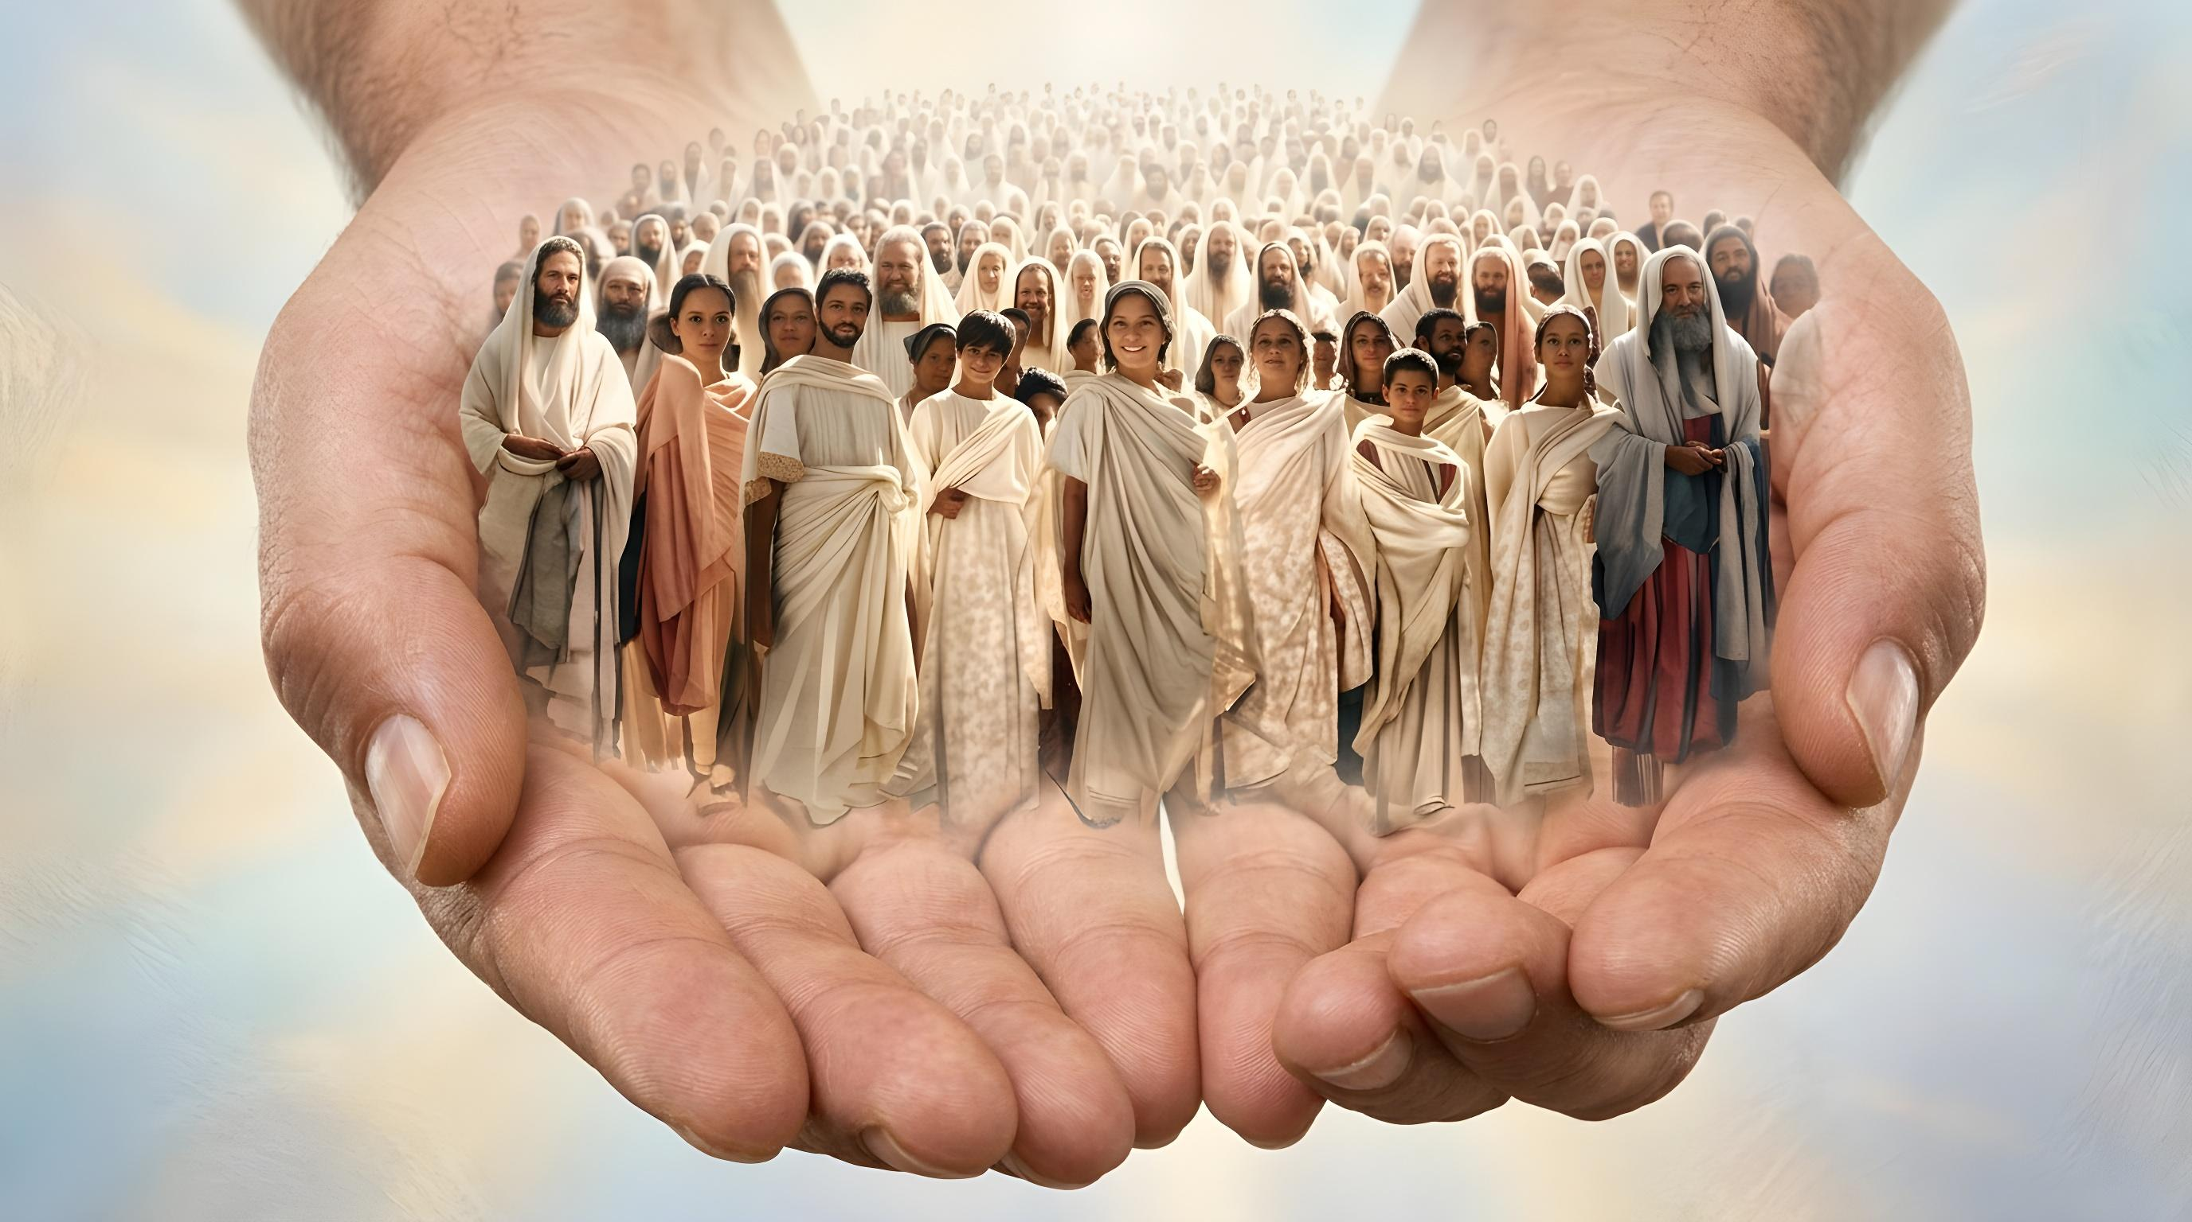
БЛАГОДАТ, ЉУБОВ И ЗАЕДНИЦА
Лекција 13 за 26 септември 2026 година

Slide 2

„Благодатта на Господа Исуса Христа, љубовта Божја и заедништвото на Светиот Дух нека бидат со сите вас. Амин.“
(2. Коринќаните 13:14)

Slide 3

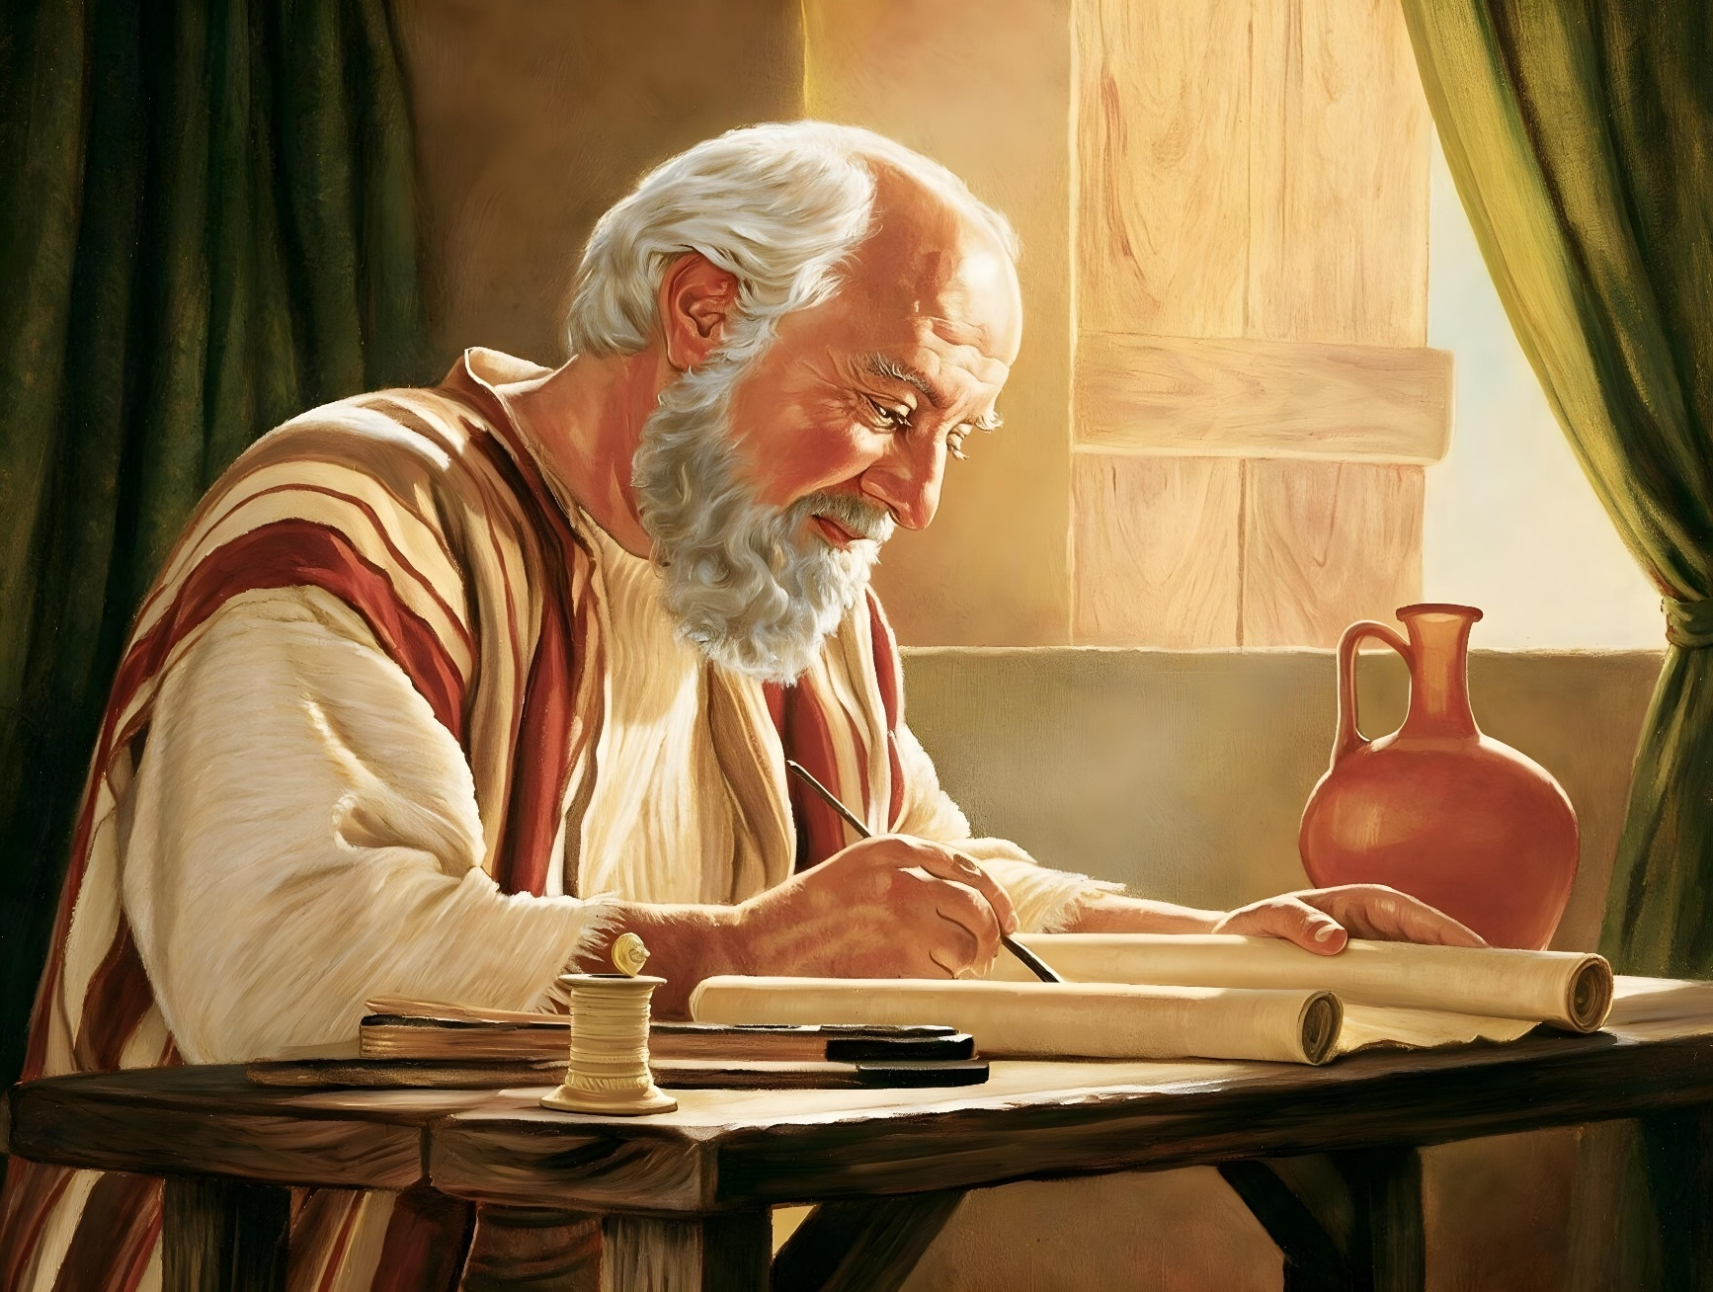

Најчестата формула во завршетоците на Павловите писма, употребена со мали варијации во 13 од неговите 14 посланија, е: „Благодатта на нашиот Господ Исус Христос нека биде со вас“ (Рим. 16:24; 1 Кор. 16:23; Гал. 6:18; Еф. 6:24; Фил. 4:23; Кол. 4:18; 1 Сол. 5:28; 2 Сол. 3:18; 1 Тим. 6:21; 2 Тим. 4:22; Тит. 3:15; Филм. 1:25; Евр. 13:25).
Сепак, во второто писмо до Коринтјаните, тој прави важен исклучок. Неговото збогување вклучува благодат, љубов и заедништво на сите лица на Божеството: Синот, Отецот и Светиот Дух (2. Кор. 13:14).
„Благодатта на Господ Исус Христос“
„Љубовта Божја“
„Заедницата на Светиот Дух“
„Нека бидат со сите вас“

Slide 4


„БЛАГОДАТТА НА ГОСПОД ИСУС ХРИСТОС“
„Зашто ја знаете благодатта на нашиот Господ Исус Христос, дека иако беше богат, заради вас стана сиромашен, за да се збогатите вие ​​преку Неговата сиромаштија.“ (2 Коринќаните 8:9)
Павле го започнува и го завршува своето второ писмо до Коринтјаните со осврт на благодатта на Исус (2. Коринтјаните 1:2; 13:14). Во што се состои оваа благодат?
Тој ги напушти вечните богатства на небото и стана сиромашен за да можеме ние да го наследиме неговото богатство. (2. Коринќаните 8:9)
Тој одеше низ нашиот свет за да можеме да Го познаваме, да Го сакаме и да Го имитираме (Јован 15:12)
Тој се понизи и стана послушен до смрт за да ни ги прости гревовите и да ни даде вечен живот (Фил. 2:8)
Што се случува со оние од нас кои ја примаат неговата благодат?
Ние сме оправдани (Рим. 3:24; Ефес. 1:7)
Се радуваме во надежта (Рим. 5:2)
Ние примаме сила од Христос (2. Кор. 12:9)
Гревот нема власт над нас (Рим. 6:14)
Ќе царуваме во живот со Исус (Рим. 5:17, 21)

Slide 5


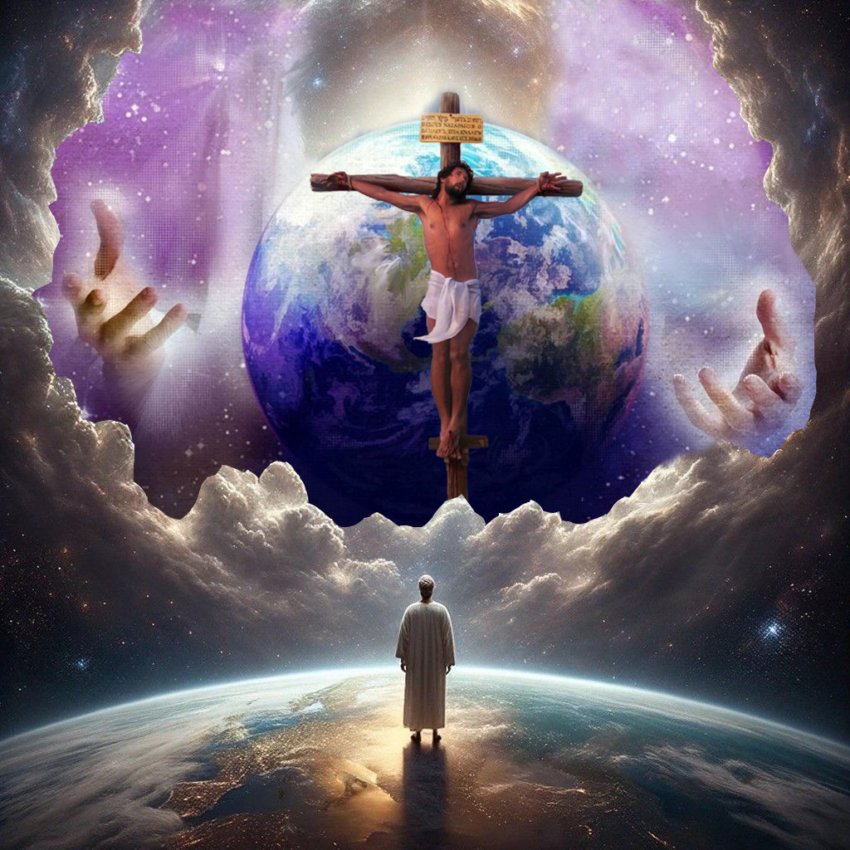
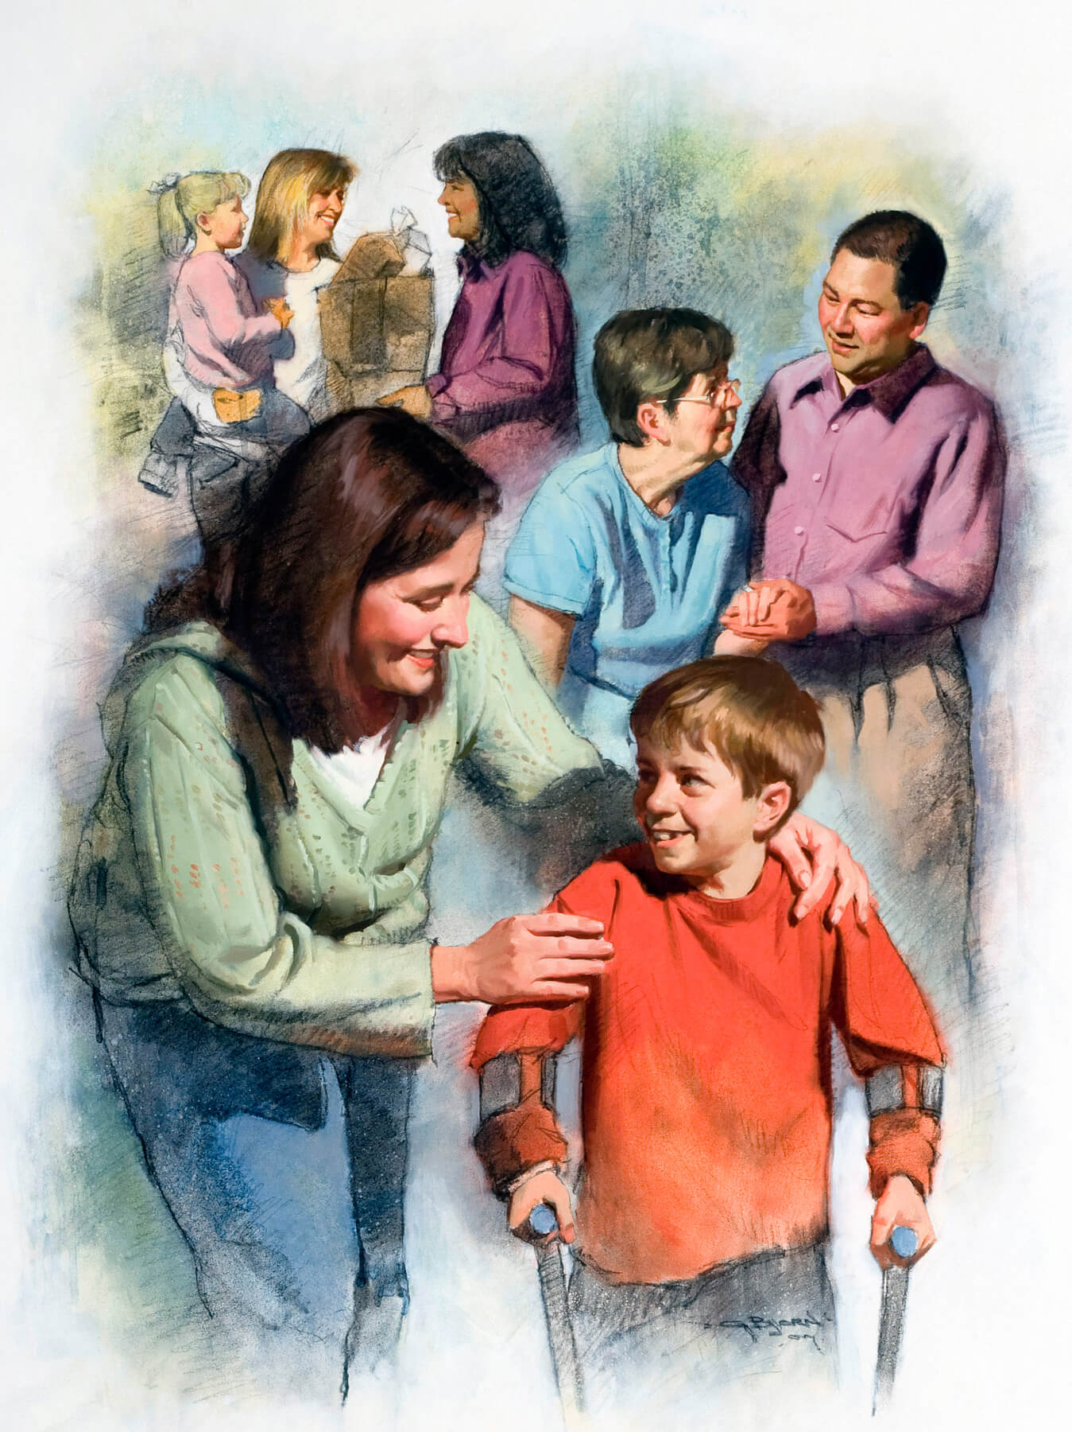
„ЉУБОВТА БОЖЈА“ (1)
„Кој не љуби, не Го познава Бога, зашто Бог е љубов.“ (1 Јованово 4:8)
Библијата категорично изјавува дека Бог е љубов (1 Јованово 4:8). Тој ја излеал таа љубов врз целото Свое творение. Можеме да ја видиме во нашите сопствени срца; во односот меѓу родителите и децата; во прекрасните цвеќиња; во мелодичните птици; …
Павле ги поучувал Коринтјаните (и нас, секако) дека љубовта изградува (1. Коринтјаните 8:1); дека ништо нема вредност без љубов (1. Коринтјаните 13:1-3); и дека сè треба да се прави со љубовта што доаѓа од Бога (1. Коринтјаните 16:14).
Но, без сомнение, најголемиот израз на Божјата љубов може да се види во принесувањето на Исус како жртва за нашите гревови (Јн. 3:16).
Овој пример нѐ води да се однесуваме кон другите со истата љубов што ни ја покажал Бог (1 Јованово 3:16)

Slide 6

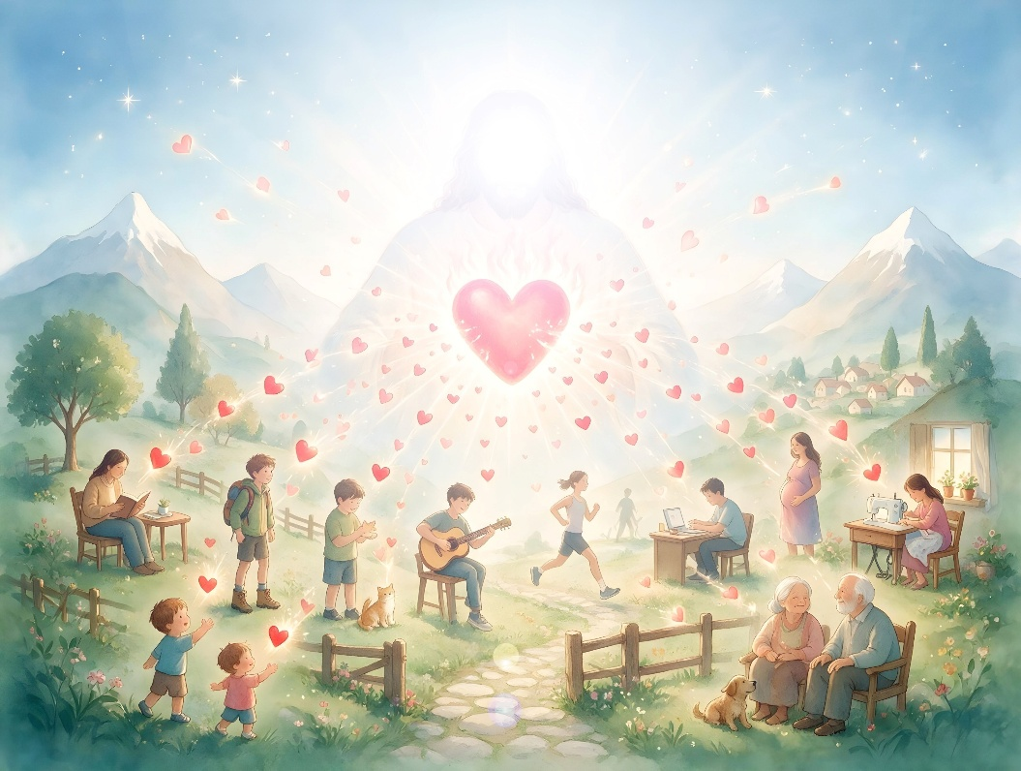
„ЉУБОВТА БОЖЈА“ (2)
„На крајот, браќа и сестри, радувајте се! Стремете се кон совршенство, охрабрувајте се еден со друг, бидете едномислени, живејте во мир. И Бог на мирот и љубовта ќе биде со вас.“ (2 Коринтјаните 13:11)
Павле го претставува Бога на повеќеслоен начин:
Дека Бог Отецот ни ја дава својата љубов
(1 Јованово 3:1)
Дека Бог Христос нè исполнува со сета полнота со својата љубов (Еф. 3:19)
Дека Бог Светиот Дух ја излева својата љубов врз нас (Рим. 5:5)
„Бог на трпението“ (Рим. 15:5)
„Бог на надежта“ (Рим. 15:13)
„Бог на мирот“ (Рим. 15:33)
„Бог […] на милосрдието“ (2. Кор. 1:3а)
„Бог на секоја утеха“ (2. Кор. 1:3б)
„Бог […] на љубовта“ (2. Кор. 13:11)
Бог не само што ги поседува сите овие карактеристики, туку Тој е изворот од кој сите тие произлегуваат до нас.
Како што видовме, Бог е љубов, но Тој е исто така и Бог на љубовта, односно:

Slide 7

„ПРИЧИНАТА НА СВЕТИОТ ДУХ“
„Благодатта на Господа Исуса Христа, и љубовта Божја, и заедништвото на Светиот Дух да бидат со сите вас. Амин.“ (2. Коринќаните 13:14)
Павле посакува тие да бидат со нас: благодатта на Личност (Господ Исус Христос); љубовта на Личност (Бог); и заедништвото… на сила или на Личност? (2 Кор. 13:14). Заради доследност, Павле зборува за Личност (Светиот Дух), а не за сила.
Опремете ги луѓето за мисијата (1. Коринќаните 2:4)
Ни ги открива длабочините Божји (1. Коринќаните 2:10)
Нѐ учи (1. Кор. 2:13)
Тој престојува во нас (1 Кор. 3:16)
Соработувајте со Христос за наше оправдување (1. Кор. 6:11)
Тој дава духовни дарови (1. Кор. 12:7-11)
Тој нè запечатува за спасение (2. Кор. 1:22)
Втиснете го законот во нашите срца (2. Кор. 3:3)
Тој ни дава нов живот во Христа (2. Кор. 3:6)
Ни дава слобода од гревот (2. Кор. 3:17)
Во своите повеќе од 40 упатувања на Светиот Дух во посланијата до Коринтјаните, Павле го претставува со лични квалитети, а не како само сила што произлегува од Бога:

Slide 8

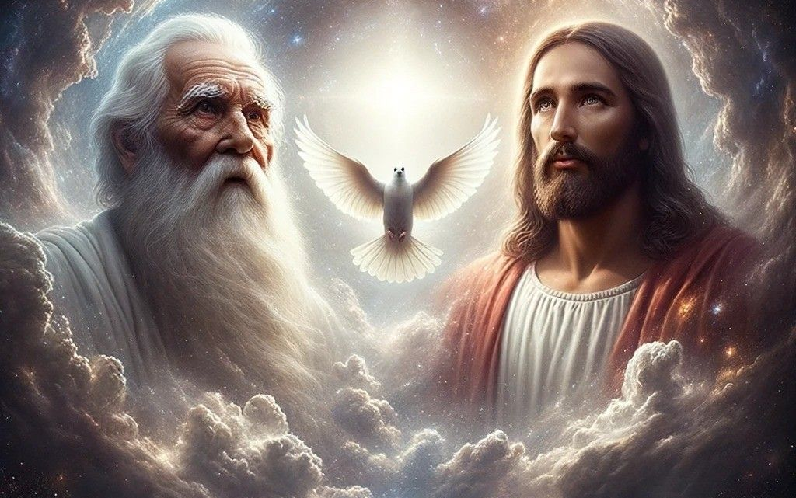
„БИДЕТЕ СО СИТЕ ВАС“
„Според предзнаењето на Бога Отецот, преку осветувачкото дело на Духот, за послушност на Исуса Христа и откуп преку Неговата крв: благодатта и мирот да ви бидат изобилни“ (1. Петрово 1:2)
Иако сме навикнати да се осврнуваме на Тројството (три божествени Лица, еден Бог) по редоследот „Татко, Син, Дух“ (Матеј 28:19), Павле го претставува како „Син, Татко, Дух“ (2 Коринтјани 13:14), а Петар како „Татко, Дух, Син“ (1 Пет. 1:2).
Меѓу нив нема хиерархија; секој од нив едноставно презема различна улога во планот на спасението, но сите ги делат истите карактеристики и цели.
БЛАГОДАТ
Од Отецот (1 Кор. 1:3)
Од Синот (1 Кор. 1:3)
Од Духот (Евр. 10:29)
ЉУБОВ
Од Отецот
(1 Јованово 2:15)
Од Синот (Рим. 8:35)
На Духот (Рим. 15:30)
ПРИЧЕСТ
Од Отецот (1 Јованово 1:3)
Од Синот (1 Јованово 1:3)
Од Духот (Фил. 2:1)
Павле го завршува своето писмо, затоа, посакувајќи благодатта, љубовта и заедништвото на целото Божество да бидат со сите нас (2. Кор. 13:14)

Slide 9

Е. Г. В. (Евангелизам, стр. 446)
„Отецот е полнотата на Божеството телесно и е невидлив за смртните очи.“Синот е полнотата на манифестираната Божественост.[…]
Утешителот кого Христос ветил дека ќе го испрати по вознесувањето на небото е Духот во сета полнота на Божеството, манифестирајќи ја силата на божествената благодат на сите што го примаат Христос и веруваат во Него како личен Спасител. Во небесното трио има три живи личности; во името на овие три големи сили - Отецот, Синот и Светиот Дух - оние што го примаат Христос преку вера се крстени, и овие сили ќе соработуваат со послушните поданици на небото во нивните напори да го живеат новиот живот во Христос.

